Slide 1








蓝色的树叶

Slide 2
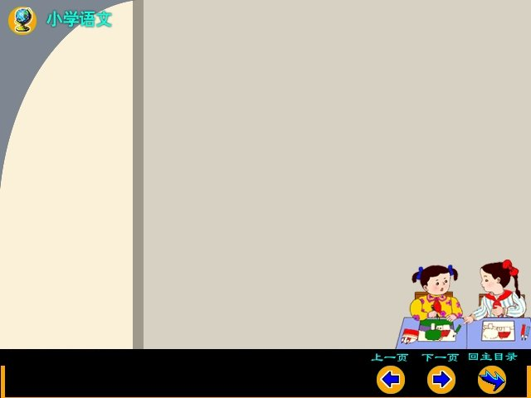
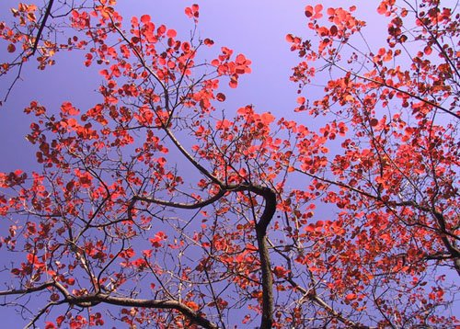
（ )的枫叶
火 红

Slide 3

黄 色
（ ）的银杏树叶

Slide 4

（ ）的梧桐树叶
绿 色

Slide 5
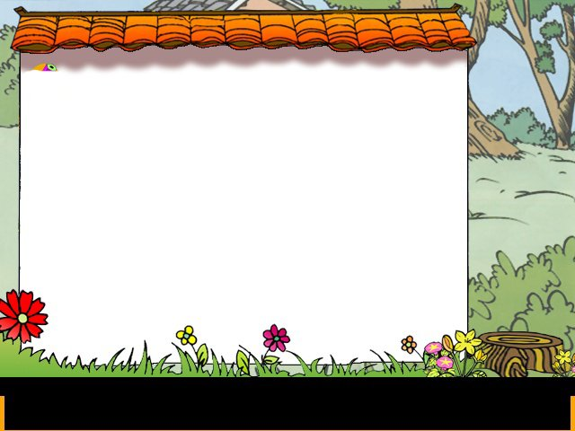
shù
qiān
tǔ
rě
zhuō
术
铅
惹
吐
桌
hé
xiāo
zhù
zhòu
盒
削
注
皱

Slide 6

这些词，我会读！
算术 美术 技术
铅笔 铅笔芯 惹人爱 惹事
吞吞吐吐 吐气 桌子 课桌
盒子 铅笔盒 皱纹 皱眉头
注意 注音 注定
削铅笔 削皮

Slide 7
阅读提示：
1、数一数:课文共有几个自然段，并用笔标出序号。
2、想一想:课文主要讲了谁和谁？她们之间发生了一件什么事？

Slide 8
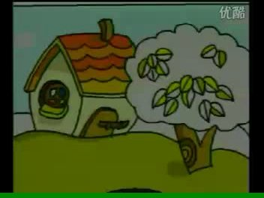

Slide 9
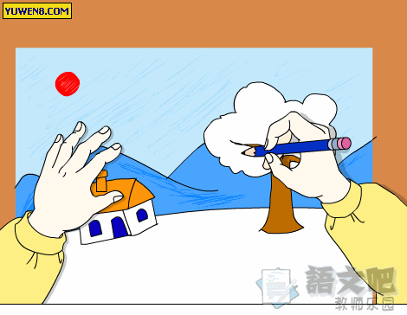
美术课上，老师教同学们画风景，要画上树、房子和小山。李丽画好了近处的房子，远的小山。她正要画树，可是绿铅笔找不到了。

Slide 10
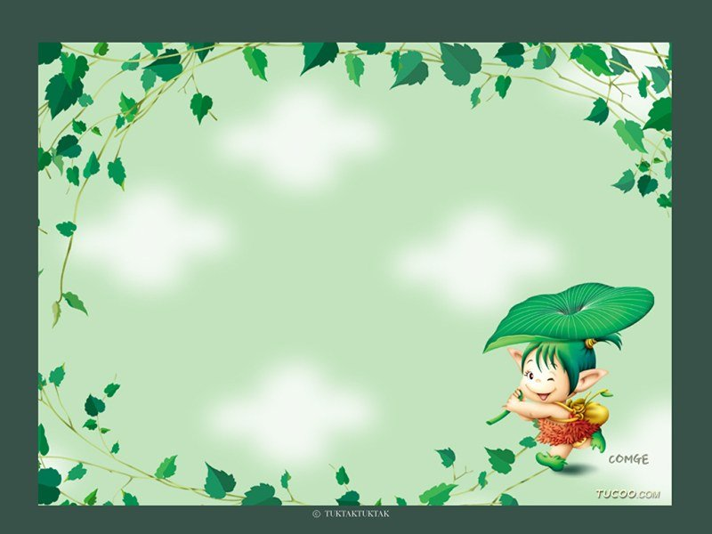
边读边思考：
李丽是怎样向林园园借绿铅笔的？
请用“ ”划出李丽说的话，用“﹏﹏ ”
划出林园园说的话。
边读边思考：

Slide 11
李丽小声对林园园说：“把绿铅笔借给我用一用行吗？”林园园吞吞吐吐地说：“我还没画完呢。”

Slide 12
李丽只好趴在桌子上看林园园画，等她都画完了，李丽说：“现在可以把你的绿铅笔借给我了吧。”
林园园说：“我怕你把笔尖弄断了。”李丽说：“我小心一点儿。”

Slide 13

林园园从盒子里拿出绿铅笔，说：“你要注意，不要削，画的时候不要用力，不要画得太多。”
李丽连忙说：“我只画树叶和小草。”
林园园皱着眉头，说：“还要画小草？”

Slide 14
填一填：
李丽拿起自己的（ ）铅笔，（ ）地画着（ ）。
林园园看着这些蓝树叶，不由得
（ ）了。
蓝
用心
一片片树叶
脸红

Slide 15
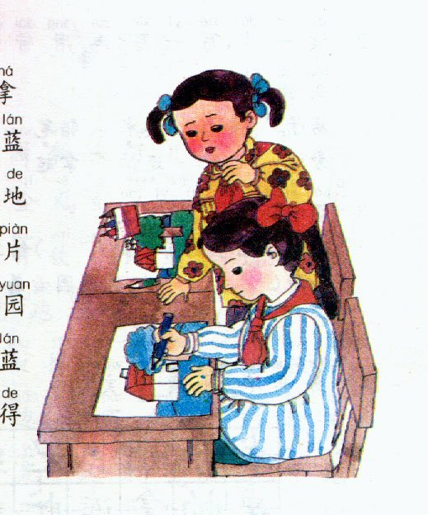
林园园的脸为什么红了?她会想些什么呢？

Slide 16
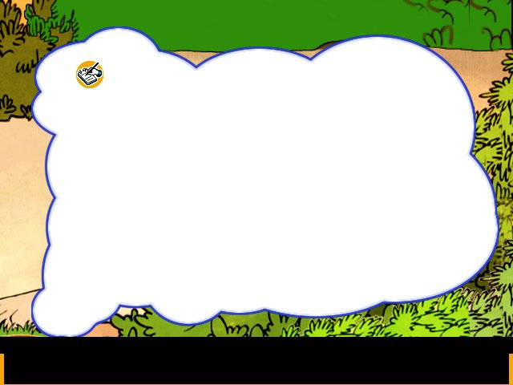

说一说:
我想对林园园说……

Slide 17
本文给我们讲了什么?
本文给我们讲了这样一个故事：在美术课上，李丽由于没找到绿铅笔，风景画上没有画树，她向林园园借绿铅笔，林园园舍不得借给她。最后李丽用自己的蓝铅笔去画树叶，林园园看了很难为情。这个事告诉我们别人有困难请求帮助时，要热情相助。

Slide 18


快来闯词语迷宫
一号迷宫 二号迷宫

Slide 19
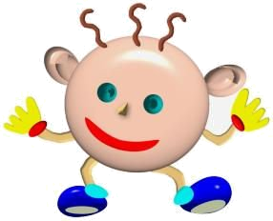
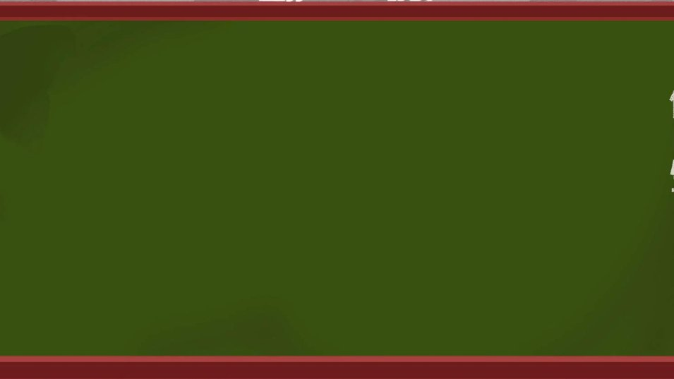
我会说！
例1：你把绿铅笔借给我用一用，行吗？
（ ）吗？
例2：现在可以把你的绿铅笔借给我了吧。
（ ）吧。
例3：吞吞吐吐 花花绿绿
（ ）（ ）（ ）

Slide 20

我成功啦！

Slide 21
快来闯词语迷宫
一号迷宫 二号迷宫

Slide 22
这些字，我会变！
木＋、＝（术） 土+( )= 吐
若＋（ ）＝惹 卓+( )= 桌
盒＝（ ）＋（ ）
注＝（ ）＋（ ）
口
心
八
合
皿
氵
主

Slide 23
我又成功啦！

Slide 24
再见!

